Slide 1
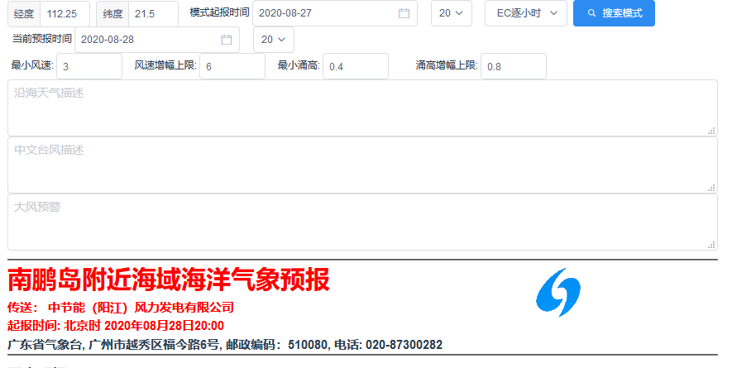
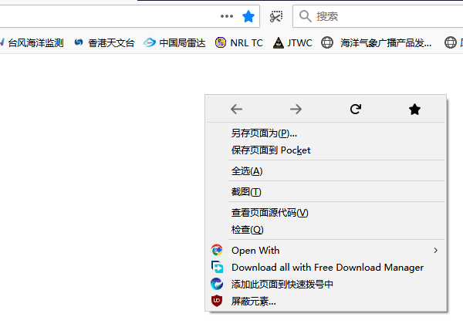
阳江风电特殊情况处理—调整数据
1. 如果生成产品数据缺失不对，请打开火狐浏览器 http://10.148.16.20:10077/
2. 单击头部区域打开编辑框，进行相应编辑
3. 改好后，使用右键弹窗【截图按钮】，截取需要的范围保存两份图片到指定目录,一份带日期一份不带日期：\\10.148.16.32\e\ssow\html\YJFD-nanpeng-hourly.jpg
\\10.148.16.32\e\ssow\html\YJFD-nanpeng-hourly-YYMMDDHH.jpg
日期格式示例：2020年10月11日08时=>20101108
调整模式起报时间
小值调整
点击搜索
单击此处打开编辑框

Slide 2
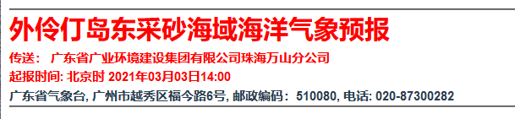
珠海万山沙场特殊情况处理—调整数据
1. 如果生成产品数据缺失不对，请打开火狐浏览器 http://10.148.16.20:10079/
2. 单击头部区域打开编辑框，进行相应编辑
3. 改好后，使用地址栏的【截屏按钮】，截取需要的范围保存两份图片到指定目录,一份带日期一份不带日期：\\10.148.16.32\e\ssow\html\ZHWS-zhuwai-hourly.jpg
\\10.148.16.32\e\ssow\html\ZHWS-zhuwai-hourly-YYMMDDHH.jpg
日期格式示例：2020年10月11日08时=>20101108
调整模式起报时间
小值调整
点击搜索
单击此处打开编辑框

Slide 3
徐闻东海域砂场特殊情况处理—调整数据
1. 如果生成产品数据缺失不对，请打开火狐浏览器 http://10.148.16.20:10100/
2. 单击头部区域打开编辑框，进行相应编辑
3. 改好后，使用地址栏的【截屏按钮】，截取需要的范围保存两份图片到指定目录,一份带日期一份不带日期：\\10.148.16.32\e\ssow\html\XWDH-hourly.jpg
\\10.148.16.32\e\ssow\html\XWDH-hourly-YYMMDDHH.jpg
日期格式示例：2020年10月11日08时=>20101108
调整模式起报时间
小值调整
点击搜索
单击此处打开编辑框

Slide 4
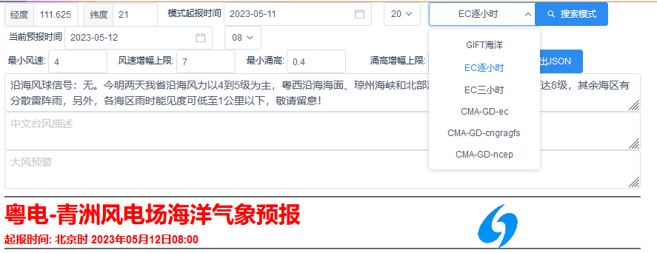
青州—调整数据
如果生成产品数据缺失不对，请打开火狐浏览器 http://10.148.16.20:10101/
2. 单击头部区域打开编辑框，进行相应编辑
3. 改好后，使用地址栏的【截屏按钮】，截取需要的范围保存两份图片到指定目录,一份带日期一份不带日期：\\10.148.16.32\e\ssow\html\XWDH-hourly.jpg
\\10.148.16.32\e\ssow\html\XWDH-hourly-YYMMDDHH.jpg
日期格式示例：2020年10月11日08时=>20101108
点击搜索
调整模式起报时间
选择数据源
小值调整
单击此处打开编辑框

Slide 5
青州—调整数据
如果生成产品数据缺失不对，请打开火狐浏览器 http://10.148.16.20:10101/
2. 单击头部区域打开编辑框，进行相应编辑
3. 改好后，使用地址栏的【截屏按钮】，截取需要的范围保存两份图片到指定目录,一份带日期一份不带日期：XWDH-hourly.jpg
XWDH-hourly-YYMMDDHH.jpg
日期格式示例：2020年10月11日08时=>20101108
点击搜索
调整模式起报时间
选择数据源
小值调整
单击此处打开编辑框

Slide 6
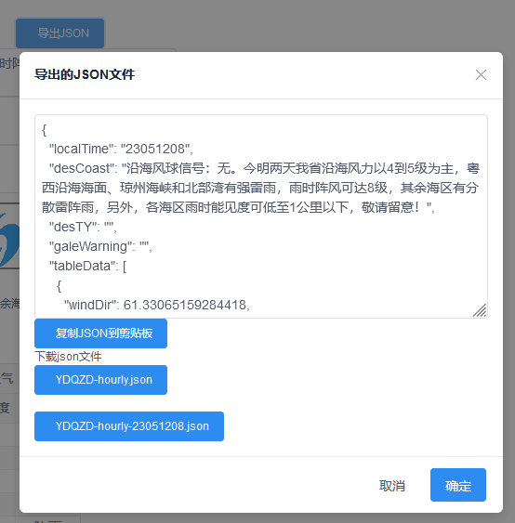
青州—调整数据
点击【导出JSON】，可复制和下载json数据文件

Slide 7
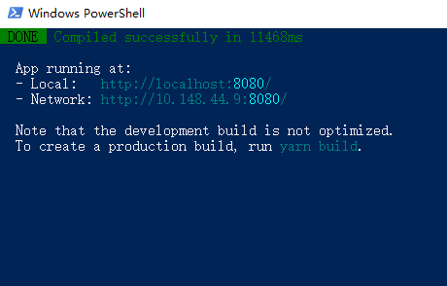
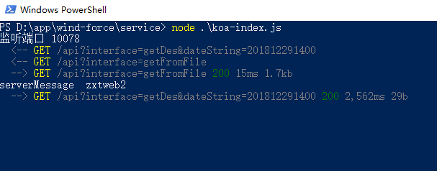
远程网址无法打开http://10.148.16.20:10077/
启动桌面上后端-不点击启动阳江风电逐小时预报.bat文件，会出现两个CMD窗口。
此后保持两个后台程序打开。如果已打开跳过次步骤
前端打包和调试窗口
后台API接口
注意：平时不要关闭这两个窗口。
另外不能同时打开多份程序，会因端口占用冲突而报错

Slide 8
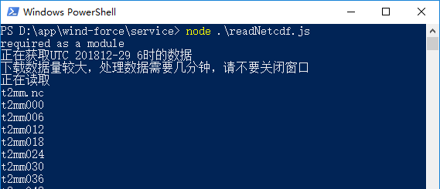
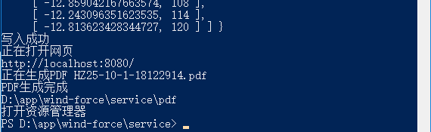
2. 启动桌面上生成阳江风电南鹏岛预报.bat文件，此过程大概需要1分钟。
完成后会输出PDF文件，并且会打开PDF所在文件夹
本地PDF储存在 D:\app\wind-force-YJFD\service\pdf
远程PDF储存在 \\10.148.16.32\e\ssow\email\
3. 检查PDF是否有误，特别注意读取的数据日期是否正确。检查完pdf后务必关闭pdf文档，否则会锁住无法修改文档。

Slide 9
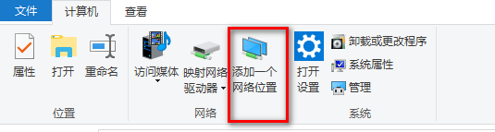
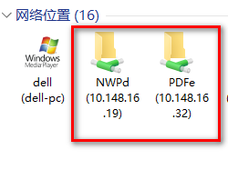
保证挂载2个网络位置，挂载掉了请“添加一个网络位置”
注意不是映射网络驱动器
\\10.148.16.19\d\
账号dq 密码dqdq
\\10.148.16.32\e
有其他问题联系韩浦城

Slide 10
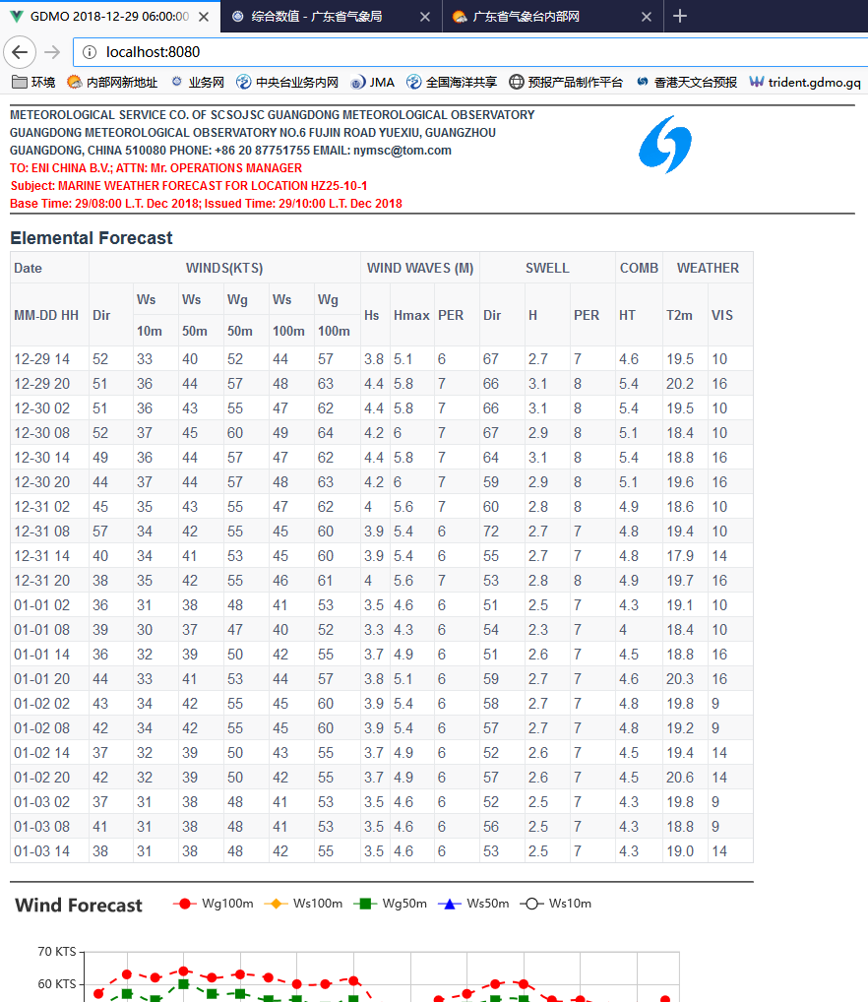
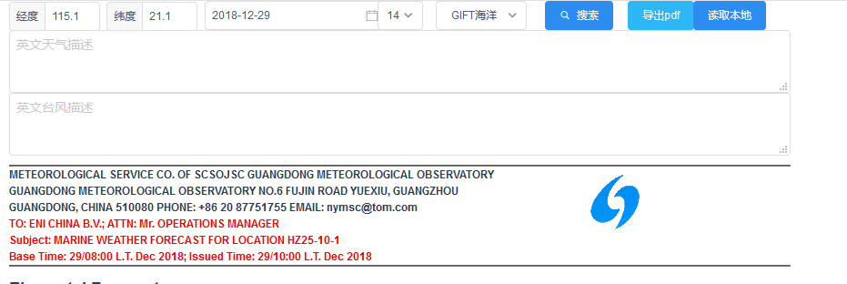
鼠标单击红框标题内可弹出编辑区，再次单击隐藏
蓝色框内为可编辑区，
可增删文字内容
改好后，蓝色框部分全页截屏，把jpg图片保存到
\\10.148.16.32\e\ssow\html\YJFD-nanpeng-hourly.jpg

Slide 11
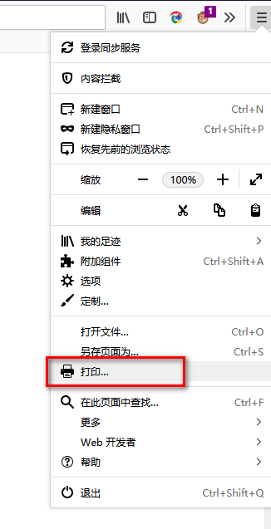
鼠标单击红框标题内可弹出编辑区，再次单击隐藏
蓝色框内为可编辑区，
可增删文字内容
改好后，单击打印
另存为PDF.
把PDF保存到
\\10.148.16.32\e\ssow\email\
文件名：
YJFD-nanpeng-hourly-YYMMDDHH.pdf
日期为北京时

